Slide 1

Universidade Federal do Pará Instituto de Ciências Exatas e Naturais Faculdade de Computação Ciência da Computação
Classe em C++: Arqueiro
Programação II Ana Isabela Manito Ramos

Slide 2

https://github.com/anaisabelamr/Arqueiro
Programação II Ana Isabela Manito Ramos

Slide 3
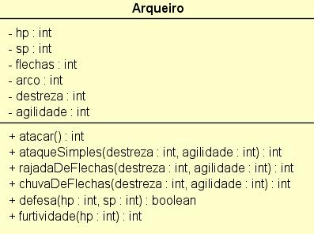
UML
Programação II Ana Isabela Manito Ramos

Slide 4
Arqueiro.h
#ifndef ARQUEIRO_H
#define ARQUEIRO_H
#include <string>
Using std::string;
Class Arqueiro
{
Public:
int atacar(int opcao);
int ataqueSimples();
int rajadaDeFlechas();
int chuvaDeFlechas();
bool defesa();
Programação II Ana Isabela Manito Ramos

Slide 5
Arqueiro.h
Private:
int hp;
int sp;
int flechas;
int arco;
int adaga;
int destreza;
int dano;
string nome();
};
#endif // ARQUEIRO_H
Programação II Ana Isabela Manito Ramos

Slide 6
Arqueiro.cpp
#include “Arqueiro.h”
#include <string>
#include <iostream>
#include <stdlib.h>
Using std::cout;
Using std::cin;
Programação II Ana Isabela Manito Ramos

